Slide 1
끝말잇기 게임
박재영(20203071)

Slide 2


게임 소개
1P vs COM 로 진행
난이도를 선택 할 수 있게 권한을 줌
기본적인 룰처럼 이어 나가지 못할 시 승리/패배
COM이 가진 단어의 수가 많으므로 특정 승리 규칙 추가

Slide 3
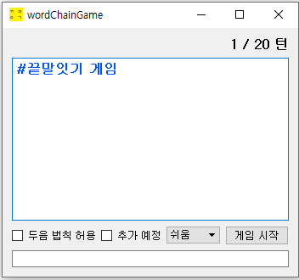
예상 도안
QLabel
QTextEdit
QCheckBox
QComboBox
QPushButton
QLineEdit

Slide 4
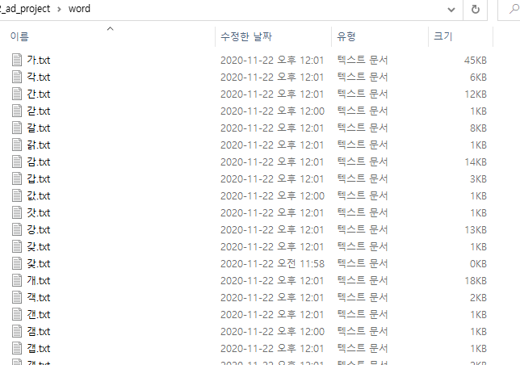
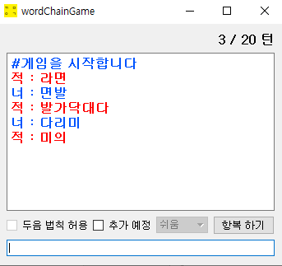
목표 실행 모습

Slide 5
필요 함수 예상
함수 명 | 역할 | 설명
returnEnterEvent | 엔터 이벤트 | QLineEdit()에 값이 입력 되었을 때 엔터를 누르면 이벤트를 실행
startButton | 시작 버튼 | 버튼을 눌렀을 시 게임을 시작되고 항복 버튼으로 바뀜
enemyTurn | 적 차례 | 단어를 입력했을 때 그 단어를 이어 가도록 하는 함수
difficultySetting | 난이도 조절 | 게임의 난이도를 정할 수 있게 하는 함수
gameEnd | 종료 이벤트 | 게임이 종료 되었을 때 초기 상태로 게임 리셋
+ 추후 진행하면서 추가

